Slide 1

广东省“守合同重信用”企业信用标准体系
软件系统操作说明
企业用户操作版
上海信拓信息技术有限公司提供

Slide 2
非省直企业
新企业用户
老用户直接登录
企业用户
企业用户
注册
申报
报送
报送成功下载
登记机关
纸质材料提交给协会
区县审核
企业申报表
登记机关
可直接审核
登记机关为市一级可由市委托区县一级审核
计算
协会（线下操作）
登记机关
推荐
计算完成
审核通过
审核
协会推荐后工商再审核
地市工商
公示
审核不通过
无申报资格
公示撤消
社会公众
举报投诉

Slide 3
省直企业
新企业用户
老用户直接登录
企业用户
企业用户
注册
申报
报送
报送成功下载
纸质材料提交给协会
协会推荐后工商再审核
企业申报表
登记机关
审核通过
登记机关
协会（线下操作）
计算
审核
推荐
计算完成
审核不通过
无申报资格
省级工商
公示撤消
公示
社会公众
举报投诉

Slide 4
一、关于登录
一、原守重企业用户不需要注册，可用原先的登录名密码进行登录；如果忘记原先的登录名密码可联系工商进行查询。
二、企业如果想修改登录名为统一社会信用代码、或需要修正当前统一社会信用代码、或需要修正企业名称等操作都可联系工商进行修改调整。
三、新注册的企业登录名为注册时填写的统一社会信用代码，密码为注册时所填写的密码。

Slide 5
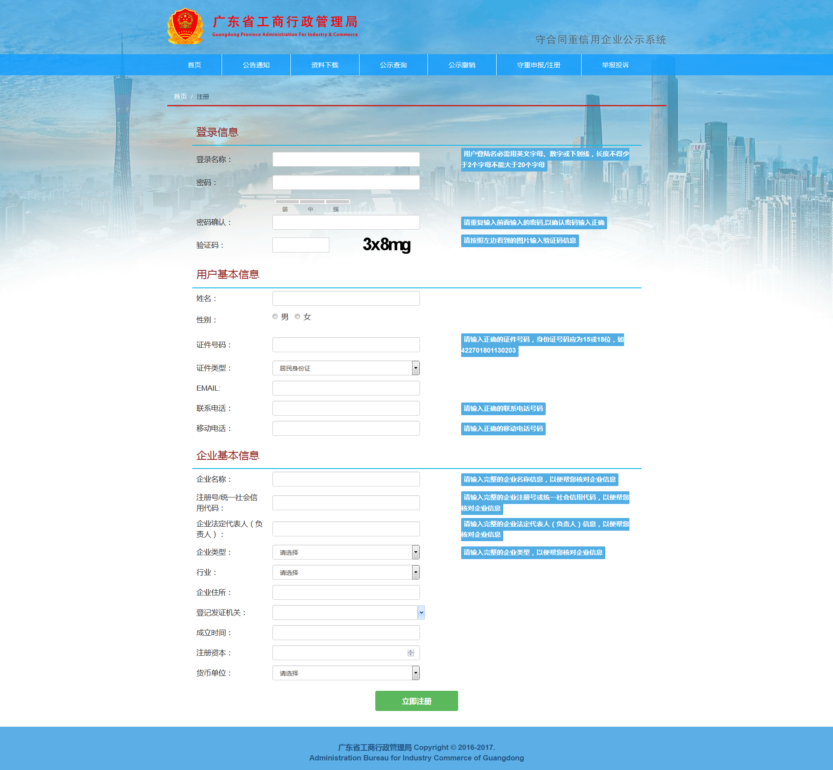
一、企业注册
申报条件：
（一）领取营业执照并开业满二年；
（二） 建立合同管理机构和合同管理制度，合同信用管理体系健全；
（三）合同履约状况良好。除不可抗力、对方违约或双方协议解除等法律规定的情形外，合同履约率达100%；
（四）无严重违法违规经营行为记录，未被列入“全国企业信用信息公示系统（广东）-经营异常名录或严重违法企业名录”；
（五）企业经营效益好，同意由监督机关将本企业申请年度的合同签订与履行情况、总产值或销售额等信息在守重公示平台向社会公示。
填写完整注册信息，确保信息无误后点击立即注册。
系统根据企业统一社会信用代码和企业名称自动提取系统基本信息，并自动校验申报所需条件，满足即可完成注册。

Slide 6
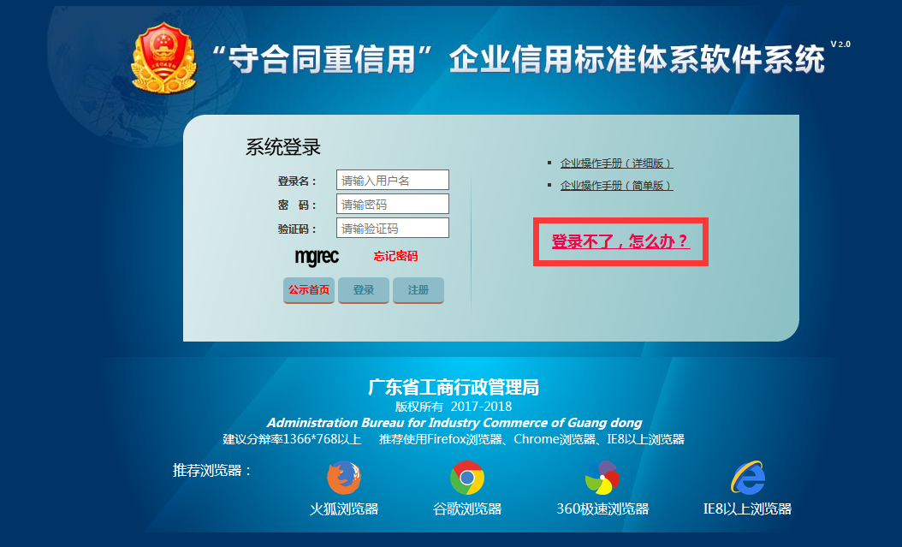
二、企业登陆
注册时填写的登录名称即为登录名，填写登录名、密码和验证码即可登录守重系统。
为保守重后台系统运行顺畅，推荐浏览器：火狐浏览器、谷歌浏览器、360急速浏览器、IE8以上浏览器。
忘记密码：填写登录名系统根据注册时填写的邮箱进行找回，如果找回失败，请联系当地工商进行重置。
如遇登录不了问题；请点击登录界面上的登录不了，怎么办？里面有解决办法。

Slide 7
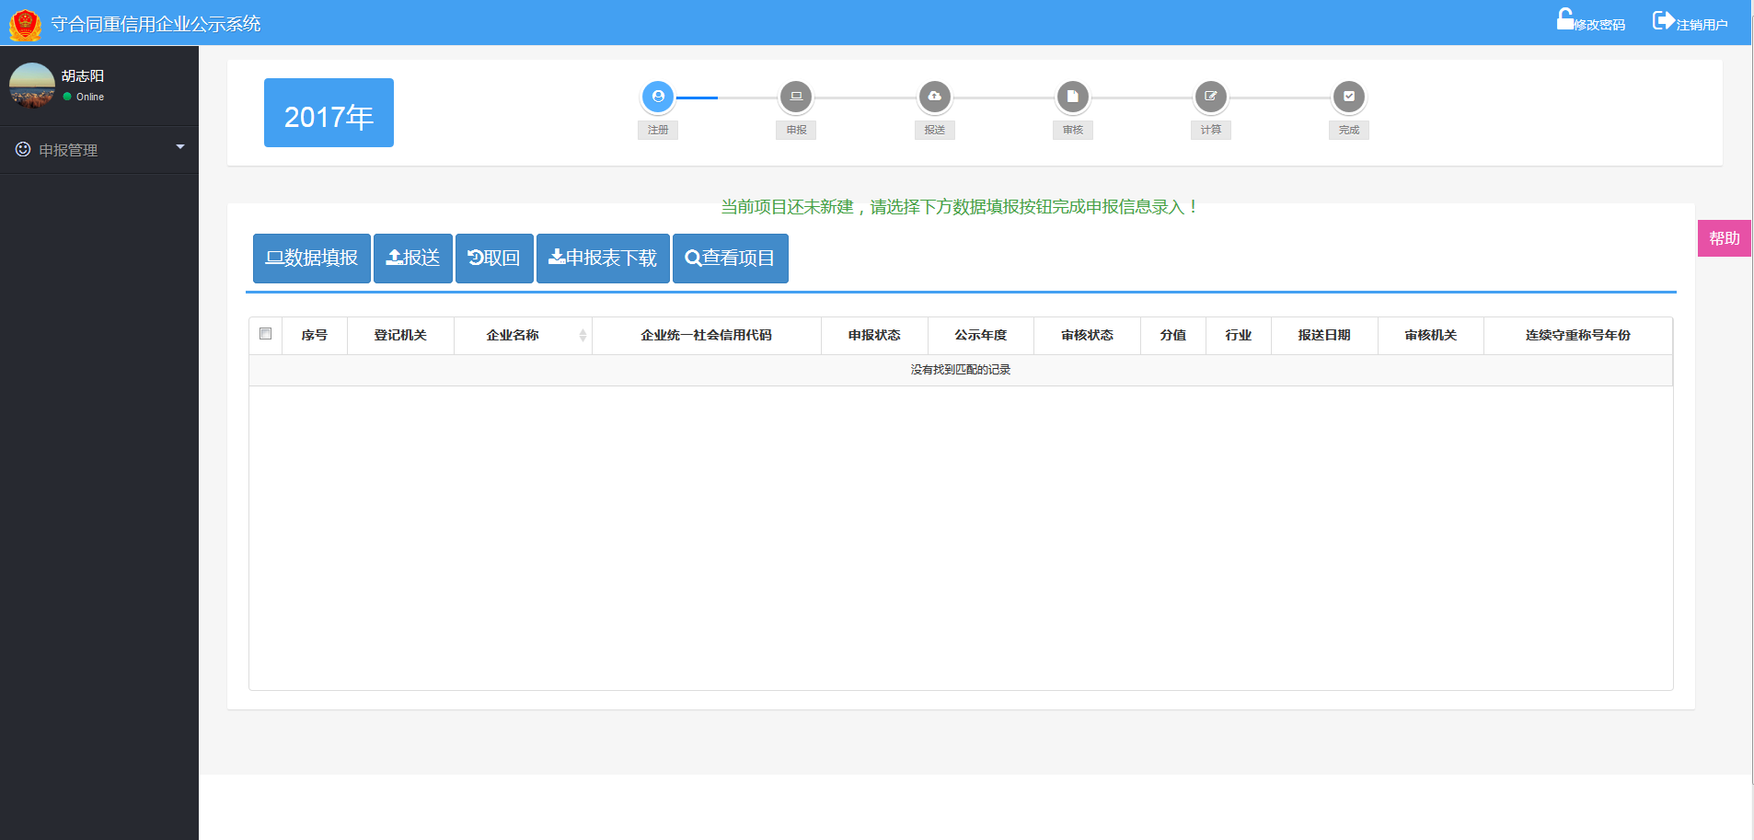
三、企业申报首页
5
1.显示用户头像和当前用户名称、功能菜单
2.显示企业当前申报状态
3.显示企业的申报项目，可勾选做申报相应的操作。
4.帮助：点击帮助按钮，显示基本操作步骤说明。
5.修改密码：用户可点击修改密码进行修改密码、修改头像、修改登录名等操作；
注销用户：退出系统。
2
1
4
3
* 用户可通过数据填报按钮完成申报信息的录入

Slide 8
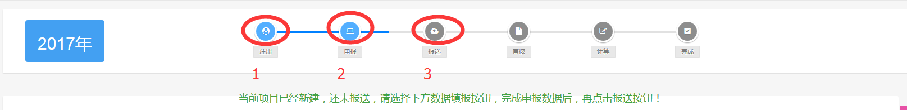

流程状态说明：
1、注册：指企业已经注册
2、申报：企业项目已经创建正在录入申报信息
3、报送：企业完成申报信息的录入可对项目进行报送（注意选择当前申报年度的项目）报送后可对申报信息进行下载。
报送后，可通过上面状态了解项目处理进程

Slide 9
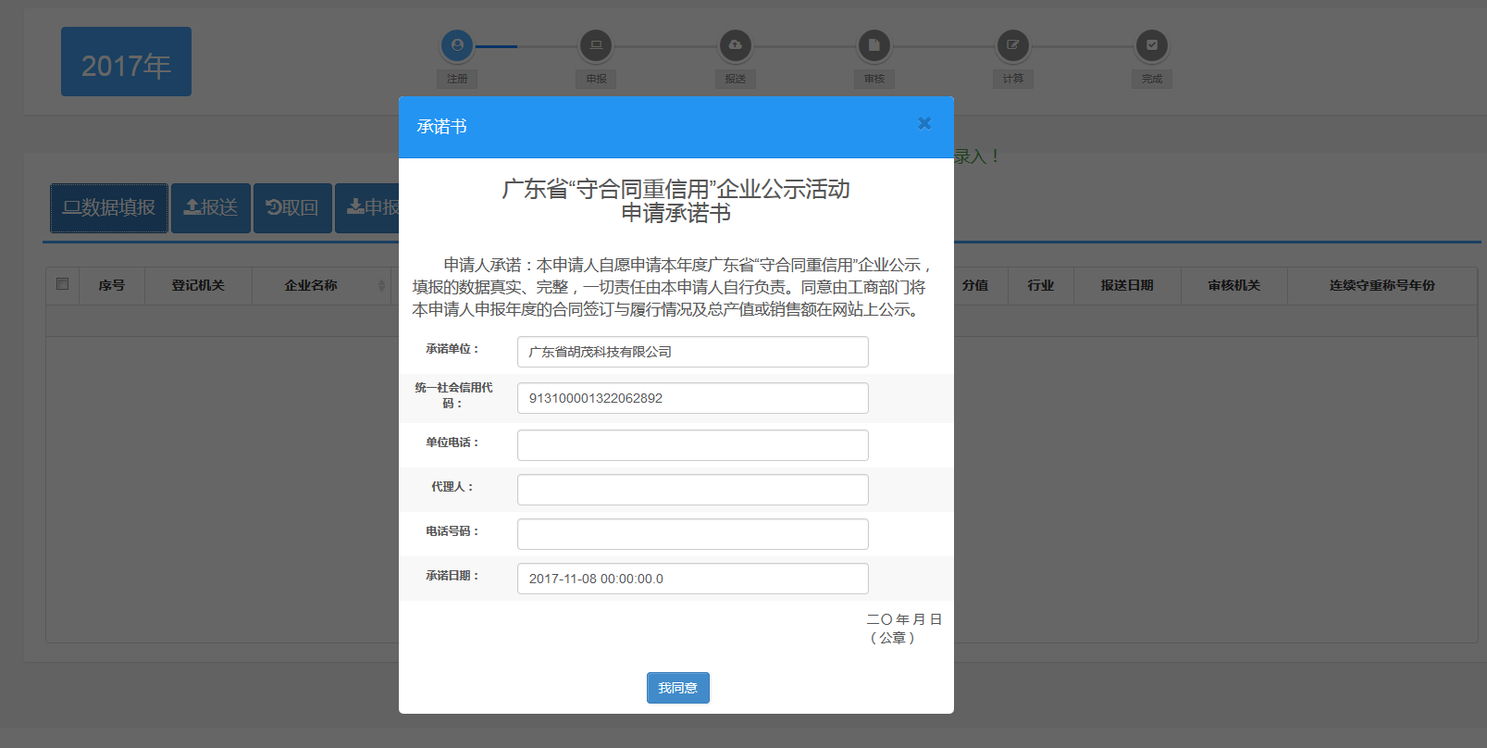
四、企业申报
5
操作步骤:点击数据填报按钮----同意承诺书---填写申报表。
初次点击数据填报按钮，系统会弹出承诺书，需要企业同意承诺书才可以进行申报。（同意后承诺书不在弹出）
承诺书同意后，可进入申报信息录入界面。
2
1
4
3

Slide 10

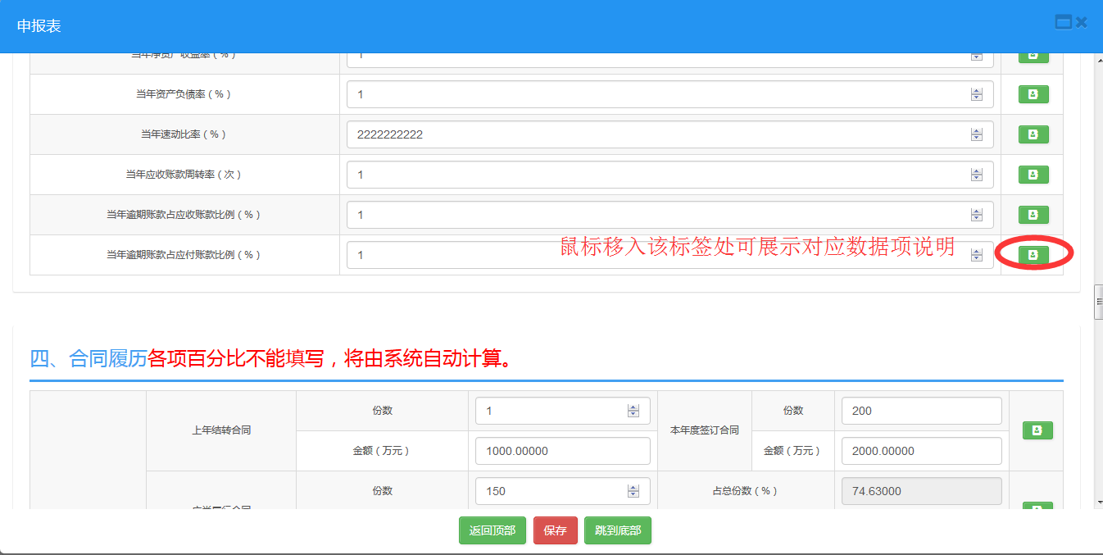
五、数据填报
企业按照申报表的信息进行录入。保存后，下次如需再次录入，点击数据填报按钮即可
注意：申报状态必须为草稿、取回、退回才能进行数据填报。

Slide 11

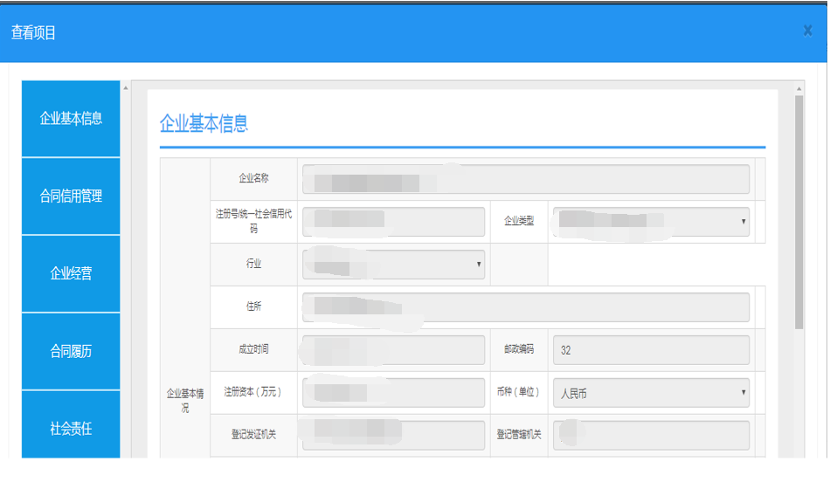
六、查看项目
查看项目：可以选择企业自己任意年度项目进行查看

Slide 12
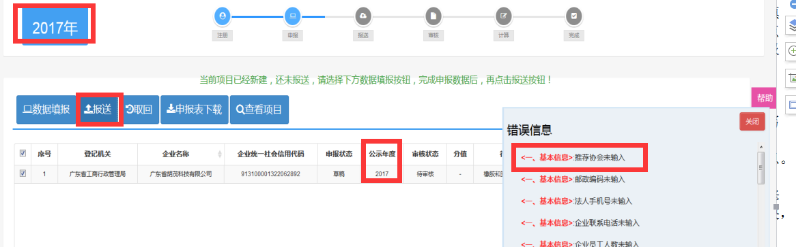
七、报送
报送：企业确保申报表填写完毕后，勾选项目，点击报送按钮，系统提示报送成功。
错误：如果申报表未填写完整或申报表数据有误，系统右侧会弹出错误信息。
企业根据错误信息对应修改，红色字代表具体模块，黑色代表具体数据项
注意：请保证项目公示年度 与当前申报年度 为同一年

Slide 13
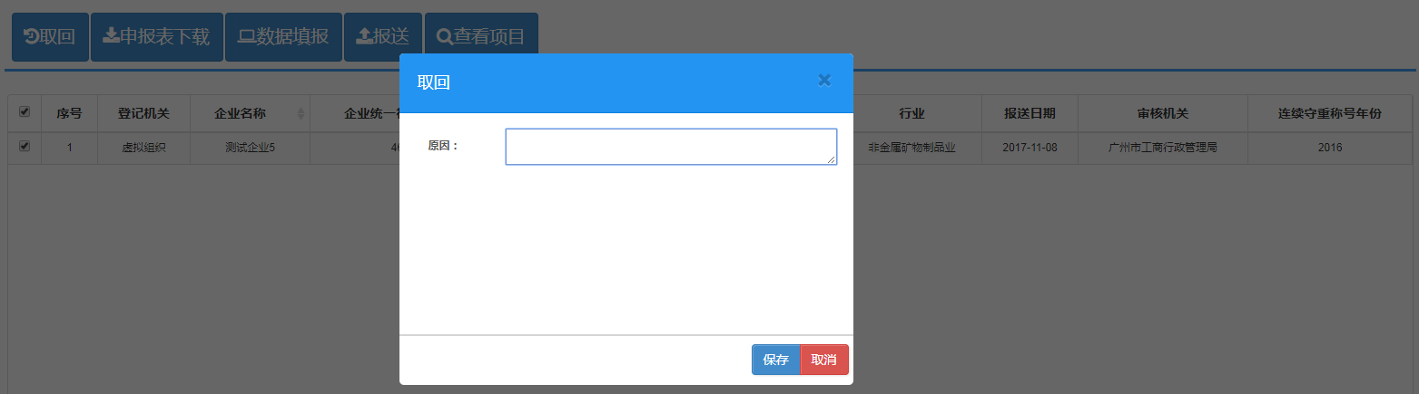
八、取回
取回：勾选需要取回的项目，点击取回按钮，填写原因点击保存即可取回报送后的项目，取回后点击数据填报即可修改数据，修改好后再次报送。
条件：项目申报状态为报送，审核状态为待审核的申报项目才能取回。

Slide 14
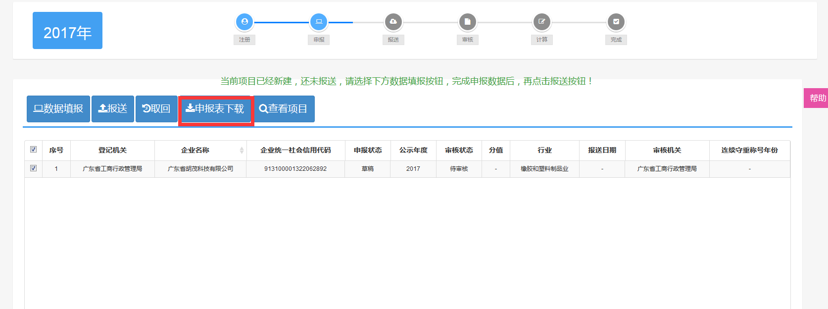
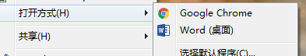
九、申报表下载
申报表下载：当项目已经报送后，系统会生成申报表的word，企业可自行下载，勾选当前项目点击申报表下载即可下载。
条件：报送后才能下载。
*如遇到下载 打开为乱码，请保存本地右击文件以word方式打开

Slide 15
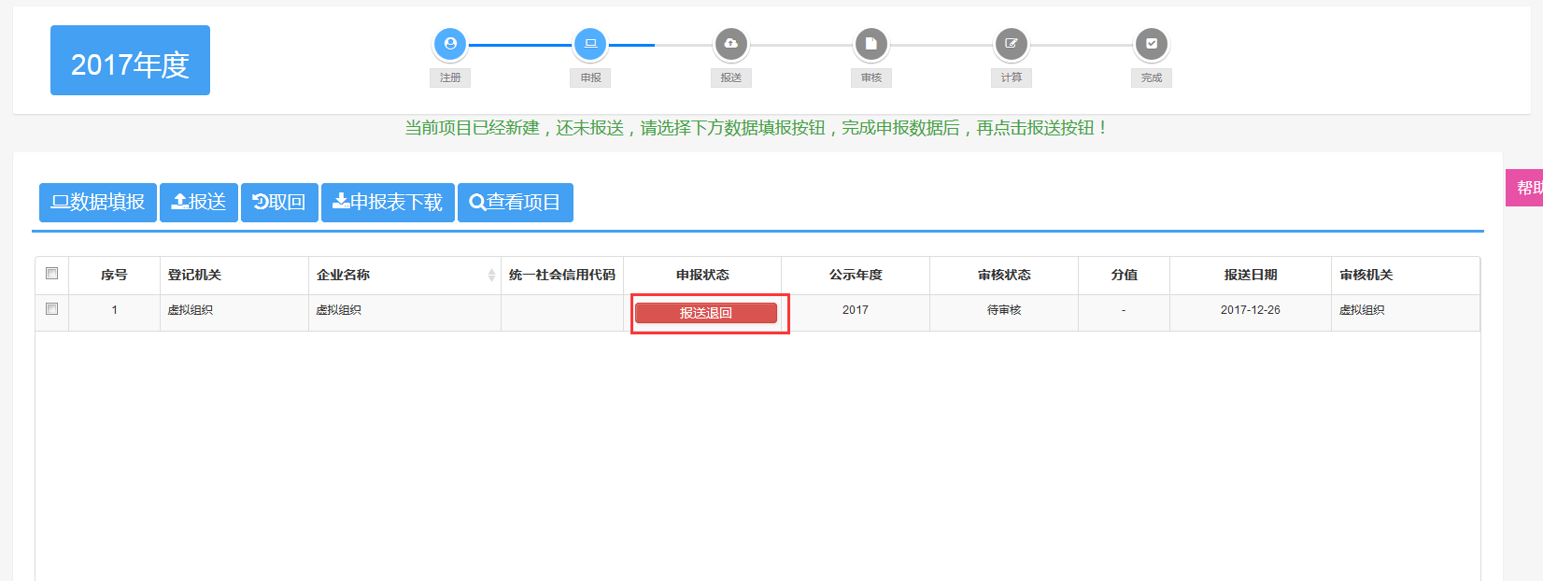


十、工商退回
工商退回：当项目已经报送后，工商发现企业填报数据有误将项目退回给企业让企业修改；
操作：点击
按钮可查看工商退回的原因，点击 可修
改数据，修改后再次报送即可。

Slide 16
The End
上海信拓信息技术有限公司提供

